Slide 1
Colegio “La Purísima”
Callosa de Segura
Carmelitas Misioneras Teresianas

Slide 2
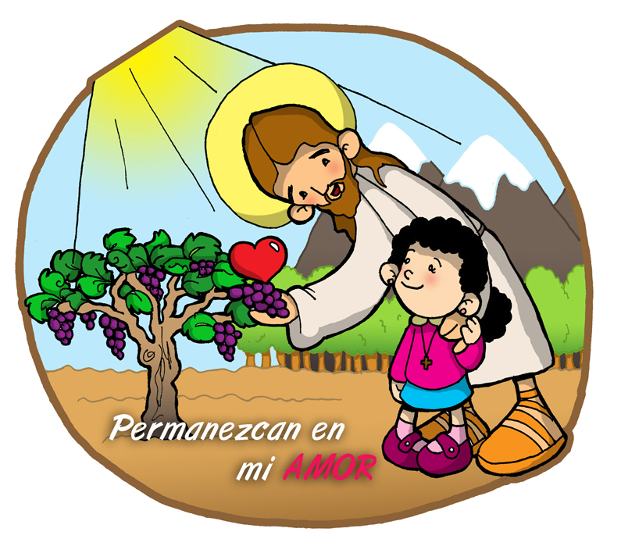
Escuchamos esta canción de Maite Losada “Como el sarmiento a la vid”
Pincha aquí
https://www.youtube.com/watch?v=rWxHSe4wp4E

Slide 3
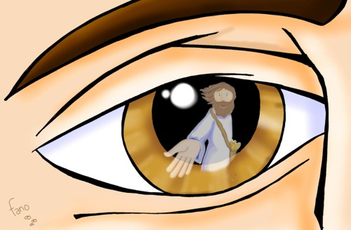
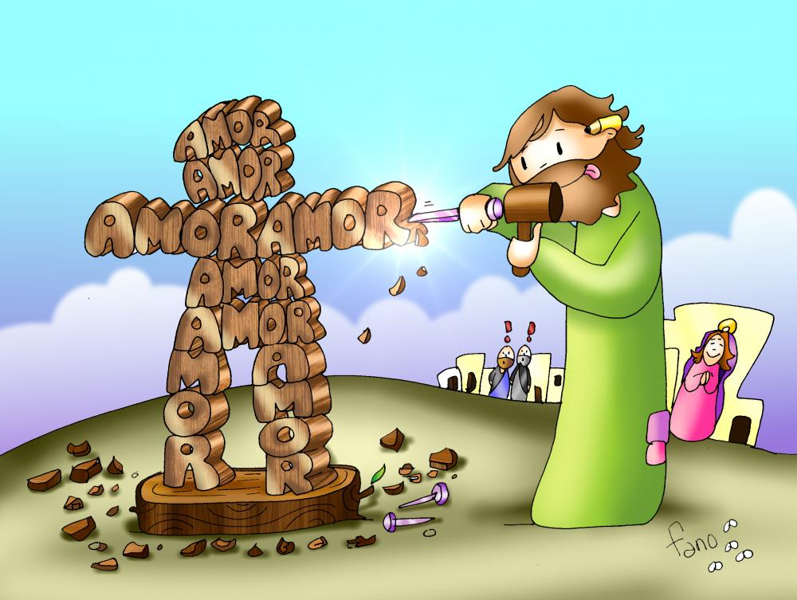
ORACIÓN
Señor Jesús, hoy queremos ver el mundo con tu mirada, porque hay cosas que debemos cambiar.
A veces rechazamos a los compañeros y no les dejamos jugar con nosotros.
Te pedimos, Jesús, que seamos amigos todos los de la clase y sepamos dar amor y a pedir perdón.
Todos juntos lo pasamos mejor.

